Slide 1
С Днём защитника Отечества!
Подготовила: Юдина В.В.,
воспитатель ГПД МОУ «СОШ №1»
г. о. Саранск

Slide 2
Как возник праздник 23 февраля?
История праздника 23 февраля уходит своими корнями в далекий 1918 год.
Официальное название праздник обрел в 1922 году. Тогда он был назван День Красной Армии и Флота.
В 1923 году широко отмечался 5-летний юбилей юной Красной Армии. И хотя фактически Декрет об организации РККА был принят на заседании Совета Народных Комиссаров 28 января 1918 года, исторически сложилась традиция отмечать праздник именно 23 февраля.
23 февраля 1938 года была утверждена юбилейная медаль «ХХ лет РККА», и праздник стал не только официальным, но и торжественным.

Slide 3
В годы Великой Отечественной войны этот праздник отмечался по-особому. 23 февраля 1943 года Красная Армия разгромила противника под Сталинградом, повернув вспять почти 20-месячное немецкое наступление. Ровно через год, 23 февраля 1944 года, армия нашей страны отметила свой праздник, форсировав Днепр. 23 февраля 1945 года Красная Армия отметила уже на территории Европы. Наша страна была освобождена от фашистских захватчиков.
Уже после войны, с 1946 года, праздник переименовали, и 23 февраля стал называться День Советской Армии и Военно-Морского флота. В этот день проводили военные парады, устраивали салюты. Ветеранов армии и флота награждали орденами и медалями.
После того как Советский Союз стал достоянием истории, был отменен и День Советской Армии. С 1993 года этот праздник больше не отмечался.

Slide 4
Традиция празднования 23 февраля была возобновлена в 1995 году. Мы отмечаем этот праздник, поздравляя не только тех, кто служит в армии и силовых структурах, но и тех, кто оберегает наши семьи каждый день – отцов, мужей, братьев.
Как был переименован праздник

Slide 5
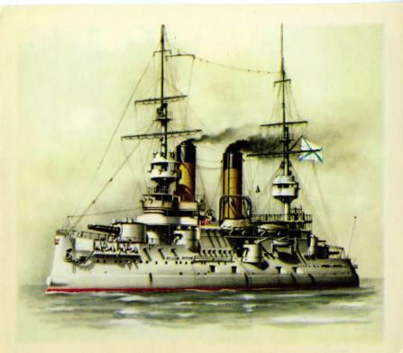
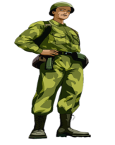
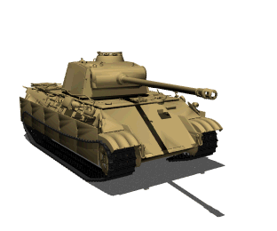
Загадки
Машина непростая, Машина боевая. Как будто трактор с «хоботком», Всем прикурить дает кругом!
Танк
День защитника Отечества
ответ

Slide 6
Затаилась в глубине, Чтоб спокойно жить стране. Бороздит пучины смело, Выполняя свое дело.
Подводная лодка
День защитника Отечества
ответ

Slide 7
Она вовсе не стреляет, Только камни вдаль пуляет.
Катапульта
День защитника Отечества
ответ

Slide 8
Имя девичье носила, Ну, а как врага косила! Замыслы врага порушит Легендарная…
Катюша
День защитника Отечества
ответ

Slide 9
Стоят подружки, Грозные старушки. Если только охнут, Вокруг все люди глохнут.
Пушки
День защитника Отечества
ответ

Slide 10
Можешь ты солдатом стать, Плавать, ездить и летать, А в строю ходить охота – Ждёт тебя, солдат, ...
Пехота
День защитника Отечества
ответ

Slide 11
Под огнем, под пулями Он едет напрямик. Не боится ничего Наш крепкий…
Броневик
День защитника Отечества
ответ

Slide 12
Сотворил в минувший век Чудо—ухо человек. За сто вёрст оно услышит, Как медведь в берлоге дышит.
Радар
День защитника Отечества
ответ

Slide 13
День и ночь ведёт дозор… В море бдительно …
Линкор
День защитника Отечества
ответ

Slide 14
На пушку не похоже,
а палит дай боже.
Миномёт
День защитника Отечества
ответ

Slide 15
Летит - лается,
упадет - рассыпается.
Снаряд
День защитника Отечества
ответ

Slide 16
Нрав у злодейки буйный, злой, А прозывается ручной. Но совсем не виновата В этом грозная ...
Граната
День защитника Отечества
ответ

Slide 17
Викторина

Slide 18
Богатырская
застава
Интересно
Продолжи
пословицу
Блок
шуточных
вопросов
10
10
10
10
20
20
20
20
30
30
30
30
40
40
40
40
50
50
50
50

Slide 19
Назовите имена трех самых известных древнерусских богатырей
ответ
Илья Муромец, Добрыня Никитич, Алеша Попович.

Slide 20
Откуда был родом Илья Муромец
ответ
Из города Мурома..

Slide 21
Каким оружием массового поражения владел Соловей-разбойник
ответ
Свистом.

Slide 22
Что обычно служило дорожным
указателем для богатыря
ответ
Камень с надписью.

Slide 23
Сколько лет сиднем просидел на печи
Илья Муромец
ответ
33 года

Slide 24
Плох тот солдат, который не мечтает
стать
генералом.
…
ответ

Slide 25
…
Один в поле – не
воин.
ответ

Slide 26
…
Русскую заповедь знай – в бою
не зевай.
ответ

Slide 27
…
победы.
Храбрость – сестра
ответ

Slide 28
Пропал, как швед под
…
Полтавой.
ответ

Slide 29
Кто автор высказывания "Сам погибай, а товарища выручай"
ответ
Александр Суворов

Slide 30
Старинная одежда русского воина
ответ
Кольчуга

Slide 31
Собаки, какой породы чаще всего служат на границе
ответ
Овчарки

Slide 32
Назови русских князей, прославивших
свою землю в ратных подвигах
ответ
Дмитрий Донской, Александр Невский

Slide 33
Мужское имя и пулемет в гражданскую войну
ответ
Максим

Slide 34
Кто прибил щит на "ворота Царьграда"
ответ
Князь Олег

Slide 35
Что излечит от семи недуг
ответ
Лук

Slide 36
Какое колесо автомобиля не вращается, когда главнокомандующий подъезжает к штабу
ответ
Запасное

Slide 37
За чем у солдата автомат
ответ
За спиной

Slide 38
У кого жизнь – жестянка
ответ
У водяного.

Slide 39
Из какого предмета можно сварить кашу
ответ
Из топора.

Slide 40
Интернет - источники
http://http://www.youtube.com/playlist?list=PL9_O3VPC1A87HHrD2B2UZ8ooAxya8oMVw -мастер – классы ПАЗЗЛЫ
http://my.mail.ru/community/dsv-kinder/
http://zagadka.pro/team-58.html
http://shkolabuduschego.ru/viktorina/dlya-malchikov.html#hcq=LvoWACp
http://pozdrav.a-angel.ru/prazdniki/den-zashhitnika-otechestva.html
https://yandex.ru/images/search?img_url=http%3A%2F%2Fimg-fotki.yandex.ru%2Fget%2F9251%2F22463782.26%2F0_d428d_84f9a921_XXL.jpg&_=1455140056642&p=12&text=%D0%BA%D0%B0%D1%80%D1%82%D0%B8%D0%BD%D0%BA%D0%B0%20%D1%81%2023%20%D1%84%D0%B5%D0%B2%D1%80%D0%B0%D0%BB%D1%8F&noreask=1&pos=380&rpt=simage&lr=42
http://www.pozdr.ru/section/kak-otprazdnovat-/organizatsiya_viktoriny_k_23_fevralya
http://pedsovet.su/publ/190-1-0-5574
http://detskiychas.ru/obo_vsyom/victorina/victorina_23_fev/
http://shkolaprazdnika.ru/23-fevralya/istoriya-prazdnika-23-fevralya.html

